Slide 1
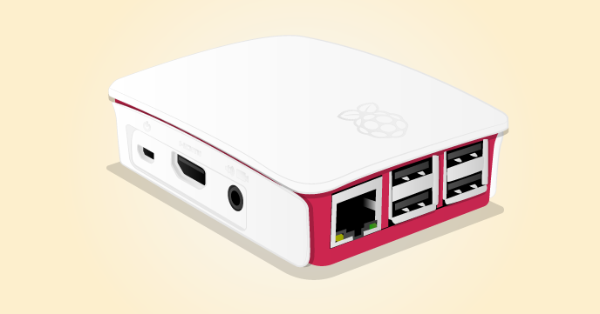
ThermoPi SMART Connected Weather Station
Melvin Campos Casares
Gauthier Fossion
Crispin Mutani
Pablo Wauthelet
UCL – P3.CAP.13 – SINF11BA

Slide 2

Table des matières
Contexte d’utilisation
Fonctionnalités et performances
Cas possibles d’utilisation
Présentation

Slide 3
Contexte d’utilisation
Développement station météo autonome et intelligent sur Raspberry Pi
ThermoPi croit en l'idée d' un thermomètre « SmartConnected »
Utilisations variées, adaptations possibles

Slide 4
Fonctionnalités et performances
Prélèvement température et humidité
Accès via PC / Mobile
Sauvegarde mesures (= traçabilité)
Génération de graphes
Prédiction température précise à court terme
Moyenne température et humidité
Plafonds minimum / maximum définis par l’utilisateur
Alarme lorsque plafonds atteints / dépassés

Slide 5
Cas possibles d’utilisation de ThermoPi
Fleuriste : préservation des fleurs (conditions idéales)
Salle de serveurs (surveillance à distance)
Travail d’isolation de bâtiments
Et bien d’autres encore !

Slide 6

Présentation
Musique : Coldplay - Bird

Slide 7
Sources
http://www.robotistan.com/Data/EditorFiles/Ürünler%20Açıklama%20/Case[1].png
https://www.raspberrypi.org/wp-content/uploads/2011/10/Raspi-PGB001.png

